Slide 1
MASINING NA PAGPAPAHAYAG/ RETORIKA
Balangkas ng Kurso
De La Salle – Lipa • College of Education Arts and Sciences • Languages and Literature Area

Slide 2
DESKRIPSYON NG KRUSO:
Ang Filipino 3 (Masipag) ay pag-aaral ng mga prinsipyo ng masining na pagpapahayag sa Filipino. Malayang pagtuklas at pagpapakita ng sariling kakayahan at talino sa mabisang pasalita at pagsulat kaugnay ng iba’t ibang anyo ng pagpapahayag ang saklaw ng kurso. Inaasahan ang mga mag-aaral ay makalilikha ng mga teksto na may tuon sa kultural, historikal at moral na konsern ng isang Lasalyano at maibabahagi ito sa kanilang komunidad, bansa at daigdig.
De La Salle – Lipa • College of Education Arts and Sciences • Languages and Literature Area

Slide 3
MGA PANGUNAHING LAYUNIN:
Sa kursong ito, ang mga mag-aaral ay inaasahang:
malinang ang kasanayan sa deskriptibo, naratibo, ekspositori at argumentatibong pagpapahayag ng mag-aaral sa pasalita at pasulat na paraan;
maipakita ang kakayahan ng mag-aaral sa masining na pagpapapahayag sa kritikal na pamamaraan;
nakagagamit ng wasto at angkop na pananalita sa pagpapahayag ng kaalaman, karanasan at saloobin;
malinang ang lohikal at kritikal na pag-iisip ng mga mag-aaral sa pamamagitan ng masining na pagpapahayag sa pasalita at pasulat na paraan; at
maipakita ang malikhaing kasanayan sa pamamagitan ng paglalapat ng mga kasanayan sa pagpapahayag sa kanilang pakikipagdiskurso sa kanilang kapwa at sa lipunang kanilang ginagalawan.
De La Salle – Lipa • College of Education Arts and Sciences • Languages and Literature Area

Slide 4
NILALAMAN:
De La Salle – Lipa • College of Education Arts and Sciences • Languages and Literature Area

Slide 5
NILALAMAN:
De La Salle – Lipa • College of Education Arts and Sciences • Languages and Literature Area

Slide 6
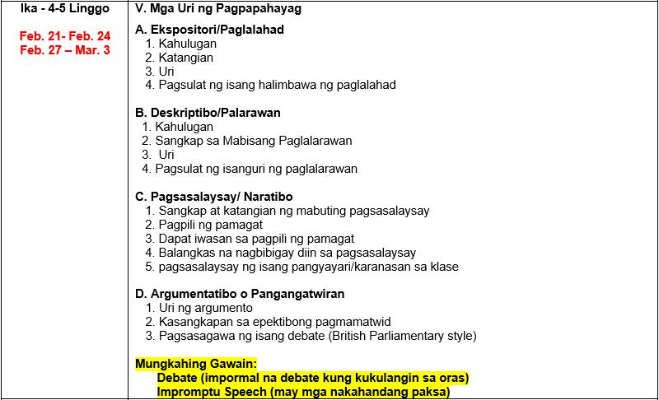
De La Salle – Lipa • College of Education Arts and Sciences • Languages and Literature Area

Slide 7
NILALAMAN:
De La Salle – Lipa • College of Education Arts and Sciences • Languages and Literature Area

Slide 8
NILALAMAN:
De La Salle – Lipa • College of Education Arts and Sciences • Languages and Literature Area

Slide 9
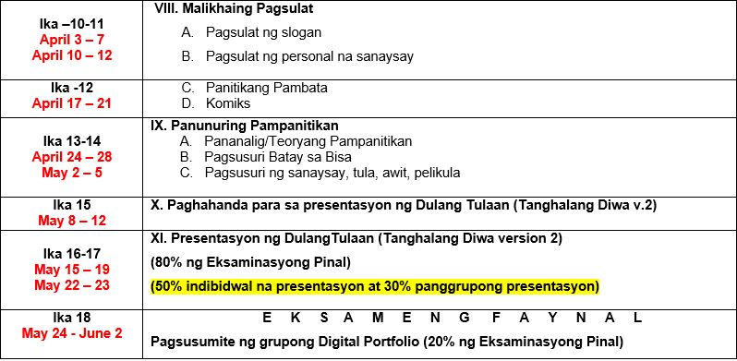
NILALAMAN:
De La Salle – Lipa • College of Education Arts and Sciences • Languages and Literature Area

